Slide 1
Презентация
Мастер-класс "Театр"
Приготовила : воспитатель
2 мл. гр. «Ягодка»
Михальченко Н. В.

Slide 2
Театр - это волшебный край, в котором ребенок радуется играя, а в игре он познает мир!
С. И. Мерзлякова
Театрализованная игра универсальна – ее можно использовать в совместной деятельности с детьми, в любых режимных моментах и на занятиях.

Slide 3
Театр! Как много значит, он для детского сердца, с каким нетерпением ждут дети встречи с ним! Искусство кукольного театра по своей природе народное.
Куклы могут всё или почти всё. Они творят чудеса: веселят, обучают, развивают творческие способности. Дети с удовольствием включаются в игру, они смеются и плачут вмести с куклами, предупреждают их об опасностях, готовы всегда прийти на помощь своим героям.
Как сделать, чтобы радость от общения с ними стала ежедневной? Нужно самим создать кукольный театр. Для создания этого театра нам понадобятся: деревянные ложки

Slide 4
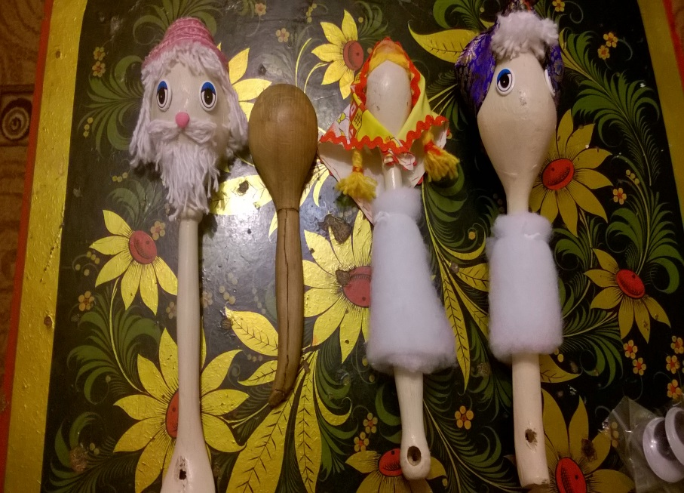
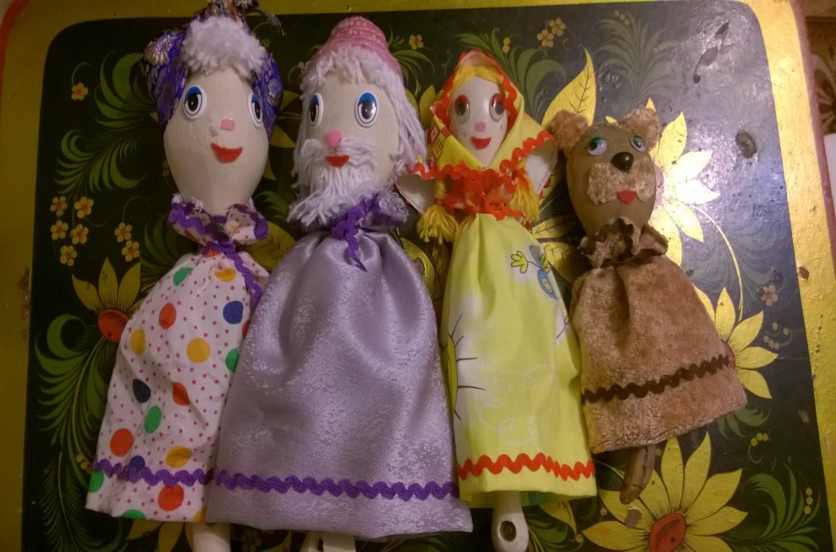
Для работы потребуются деревянные ложки, остатки шерстяных ниток и кусочки ткани.

Slide 5
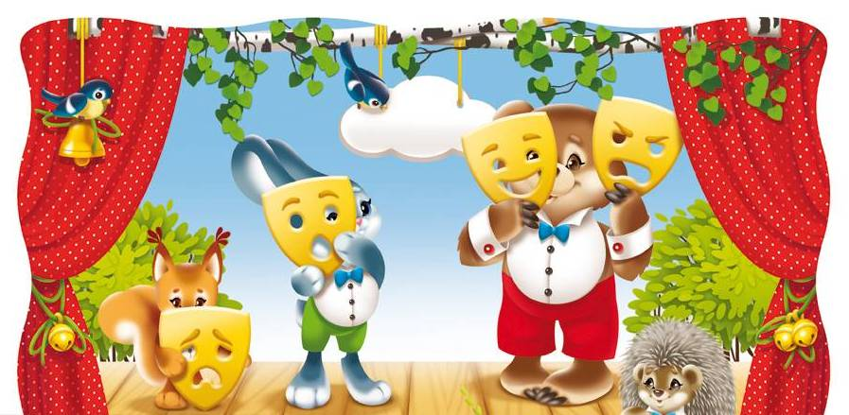
Театр на фланелеграфе
Фланелеграф предназначен специально для того, чтобы дети не только слушали сказку, но и видели её героев. Развивает ловкость, умение управлять своими движениями, концентрировать внимание на одном виде деятельности

Slide 6
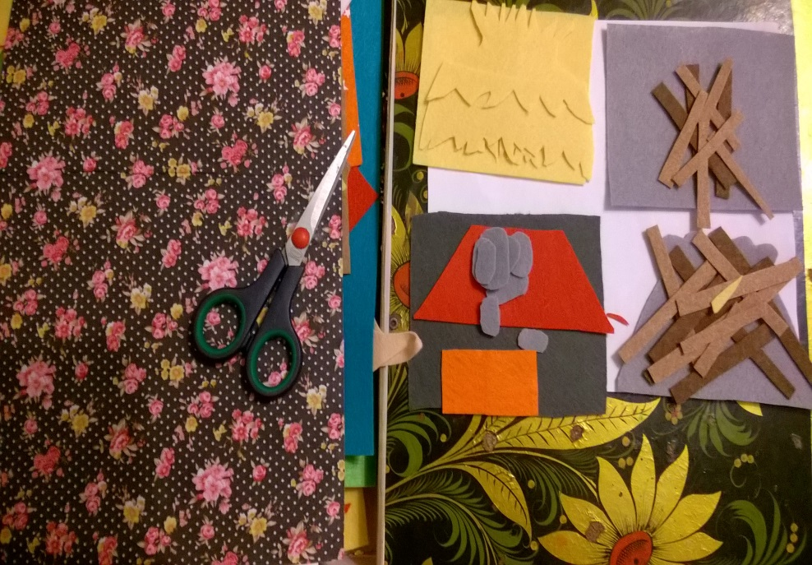
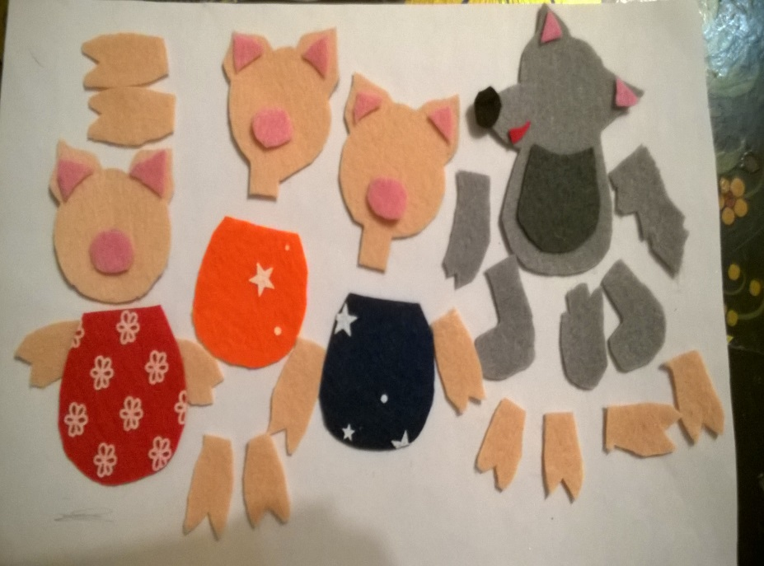
Для изготовления театра на фланелеграфе вам понадобится: фетр, фланель, ножницы, клей.

Slide 7
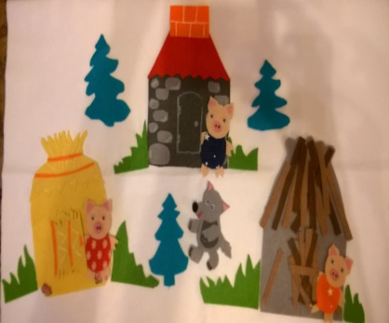
Фланелеграф - это очень полезное приспособление для развивающих занятий и игр. Сделать его просто, а возможностей применения - множество. Его используют в детских садах как учебное наглядное пособие. В играх с ребенком это и сцена для показа спектаклей с помощью плоских картонных персонажей, и удобная поверхность для размещения на ней различных изображений из картона, которые легко к этой поверхности приклеивать и отклеивать.

Slide 8
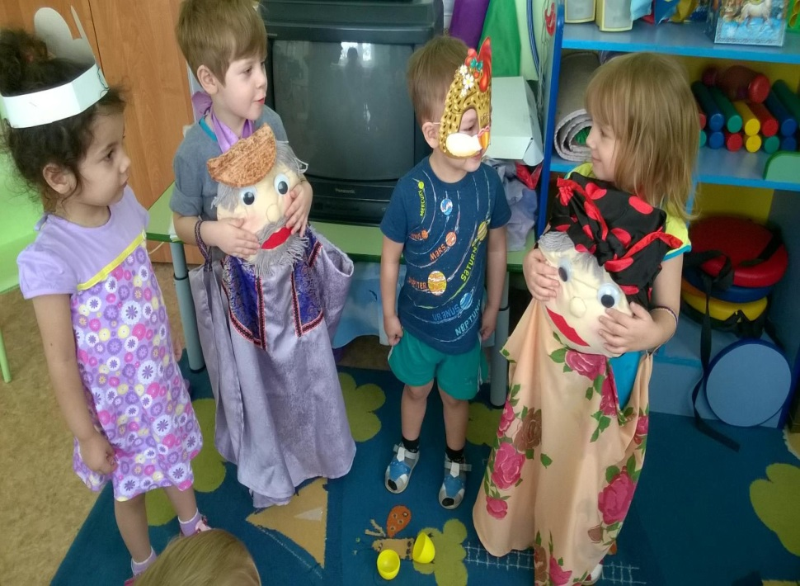
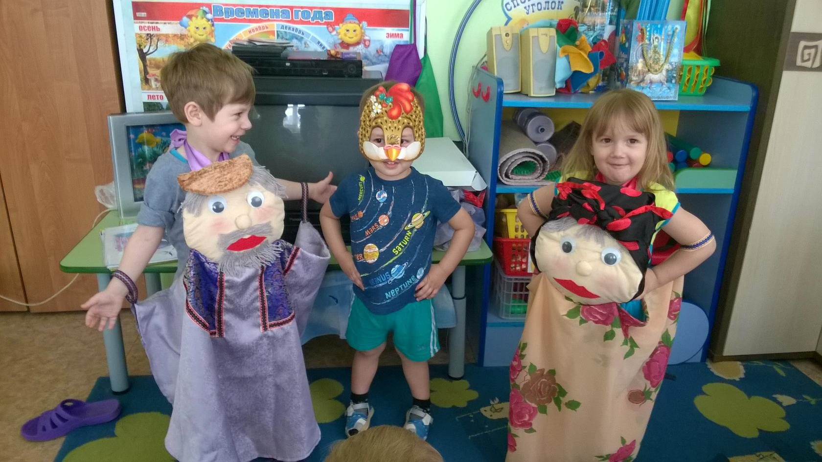
Театр «Живой куклы» (платковый)
Платковые куклы удобны тем, что дают возможность кукловоду свободно двигаться, танцевать. Применение платковых кукол развивает пластику, координацию движений.

Slide 9
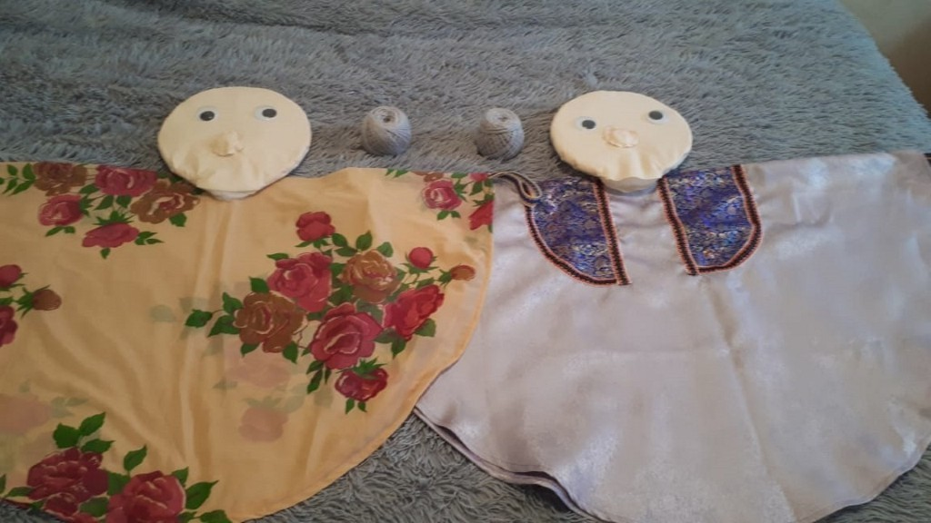
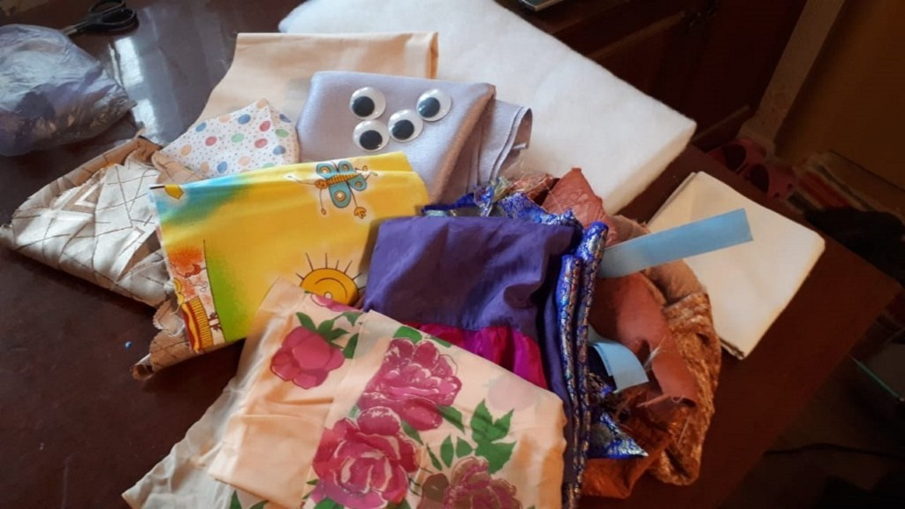
Для изготовления платочного театра понадобится: ткань (платок), ножницы, нитки, синтепон, глаза.

Slide 10
Платковая кукла – это чудо-пособие, имеющее развивающее, обучающее и воспитательное значение. Эта кукла вызывает у детей восторг, восхищение, удивление, желание разговаривать с ней. Все кто познакомится с платковой куклой, сразу поймут, как много радости принесет она детям и взрослым.

Slide 11
Спасибо за внимание!

